Slide 1
АВТОМАТИЗАЦИЯ
ТЕСТИРОВАНИЯ

Slide 2
АВТОМАТИЗИРОВАННОЕ ТЕСТИРОВАНИЕ
Часть процесса тестирования на этапе контроля качества в процессе разработки программного обеспечения. Оно использует программные средства для выполнения тестов и проверки результатов выполнения, что помогает сократить время тестирования и упростить его процесс.

Slide 3
УРОВНИ АВТО-ТЕСТИРОВАНИЯ
Уровень модульного тестирования (unit tests);
Уровень функционального тестирование (non-UI tests);
Уровень тестирования через пользовательский интерфейс (UI tests).

Slide 4
МОДУЛЬНОЕ ТЕСТИРОВАНИЕ
Процесс в программировании, позволяющий проверить на корректность отдельные модули исходного кода программы.
Идея состоит в том, чтобы писать тесты для каждой нетривиальной функции или метода. Это позволяет достаточно быстро проверить, не привело ли очередное изменение кода к регрессии, то есть к появлению ошибок в уже оттестированных местах программы, а также облегчает обнаружение и устранение таких ошибок.

Slide 5
class CalculatorTests
{
public void Sum_2Plus5_7Returned()
{
// arrange
var calc = new Calculator();
// act
var res = calc.Sum(2,5);
// assert
Assert.AreEqual(7, res);
}
}

Slide 6
ПРАВИЛА UNIT-ТЕСТОВ
Тесты должны быть:
достоверными;
не зависеть от окружения, на котором они выполняются;
легко поддерживаться;
легко читаться и быть простыми для понимания (даже новый разработчик должен понять что именно тестируется);
соблюдать единую конвенцию именования;
запускаться регулярно в автоматическом режиме.

Slide 7
ПРАВИЛА UNIT-ТЕСТОВ
Один тест должен проверять только одну сущность;
Тесты должны храниться в системе контроля версий;
Названия методов должны быть «говорящими»
[Тестируемый метод]_[Сценарий]_[Ожидаемое поведение]
class CalculatorTests
{
public void Sum_2Plus5_7Returned()
{
// …
}
}

Slide 8
ПРАВИЛА UNIT-ТЕСТОВ
Необходимо придерживаться единого стиля написания тела теста
class CalculatorTests
{
public void Sum_2Plus5_7Returned()
{
// arrange
var calc = new Calculator();
// act
var res = calc.Sum(2,5);
// assert
Assert.AreEqual(7, res);
}
}

Slide 9
class CalculatorTests
{
public void Sum_2Plus5_7Returned()
{
Assert.AreEqual(7, new Calculator().sum(2,5));
}
}

Slide 10






ПРАВИЛА UNIT-ТЕСТОВ
Использование уже готовых фреймворков

Slide 11
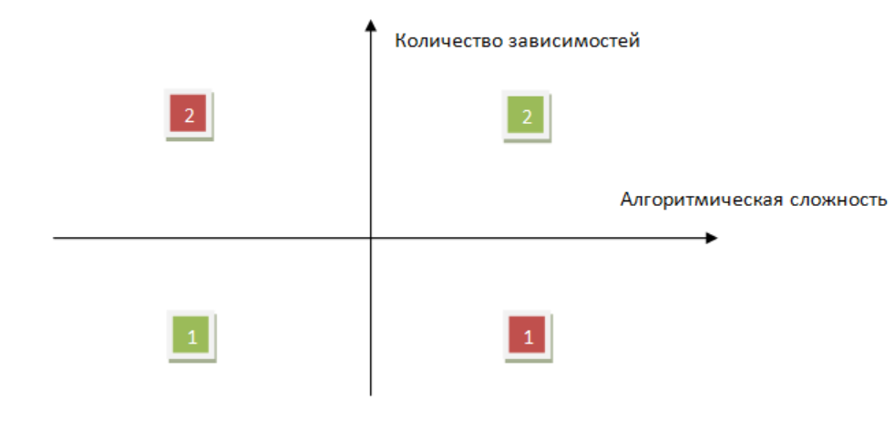
ОПРЕДЕЛЕНИЕ ОБЛАСТИ АВТОМАТИЗАЦИИ

Slide 12
NON-UI ТЕСТИРОВАНИЕ
Процесс в программировании, позволяющий проверить работоспособность приложения используя программный интерфейс приложения.

Slide 13
package CountriesRestTests;
…
public class GetTest {
@Test
public void getRequestFindCapital() throws JSONException {
// выполняем запрос get для доступа ко всем параметрам ответа
Response resp = get("http://restcountries.eu/rest/v1/name/belarus");
JSONArray jsonResponse = new JSONArray(resp.asString());
// получение параметра capital (столицы Беларуси)
String capital = jsonResponse.getJSONObject(0).getString("capital");
// проверка, что столицей является Минск
AssertJUnit.assertEquals(capital, “Minsk");
}
}

Slide 14




NON-UI ТЕСТИРОВАНИЕ: ИНСТРУМЕНТЫ

Slide 15
UI ТЕСТИРОВАНИЕ
Процесс в программировании, позволяющий проверить работоспособность и внешний вид приложения используя графический интерфейс приложения.
Инструмент
Браузер
Сервер

Slide 16
import org.openqa.selenium.By;
import org.openqa.selenium.WebDriver;
import org.openqa.selenium.WebElement;
import org.openqa.selenium.htmlunit.HtmlUnitDriver;
public class Example {
public static void main(String[] args) {
WebDriver driver = new HtmlUnitDriver();
driver.get("http://www.google.com");
WebElement element = driver.findElement(By.name("q"));
element.sendKeys(“Lecture for automated testing!");
element.submit();
System.out.println("Page title is: " + driver.getTitle());
driver.quit(); } }

Slide 17
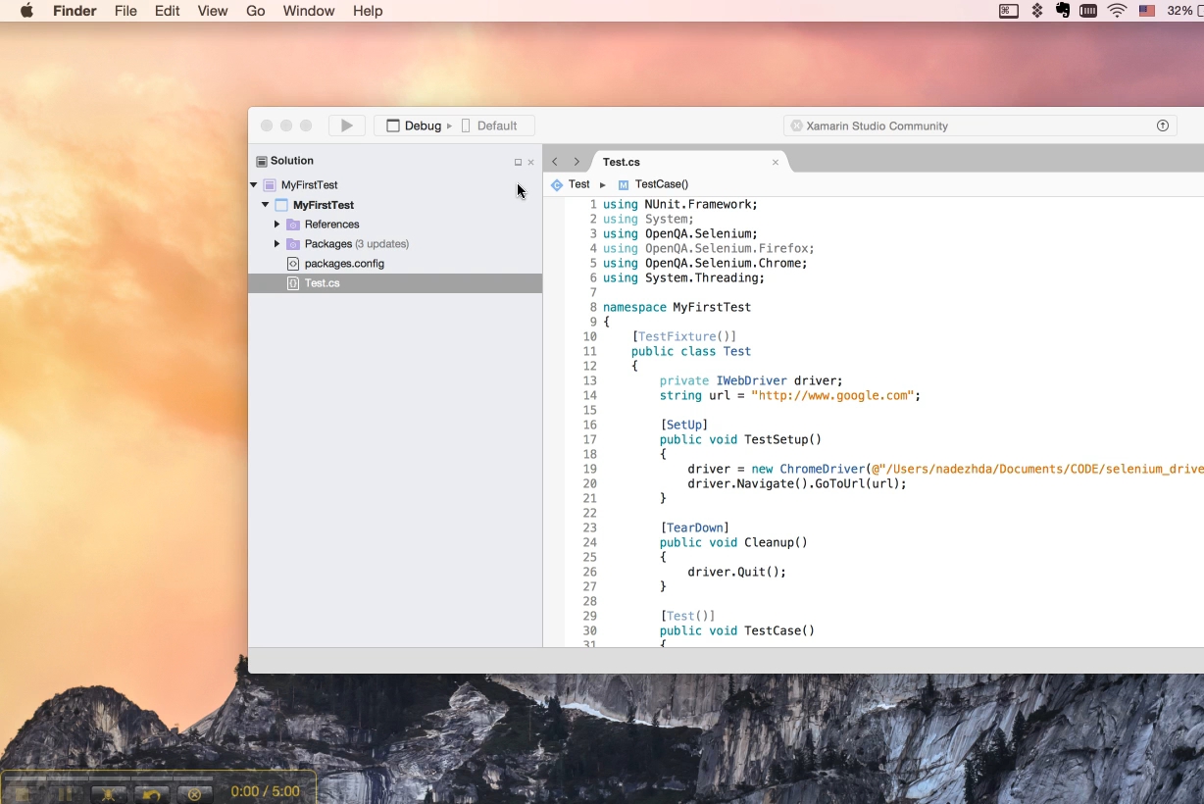

Slide 18









ИНСТРУМЕНТЫ UI АВТОМАТИЗАЦИИ

Slide 19
ПОДХОДЫ В UI АВТОМАТИЗАЦИИ
Data-driven подход;
Keyword-driven подход;
Behavior-driven подход.

Slide 20
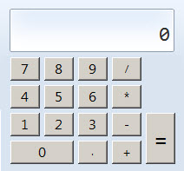
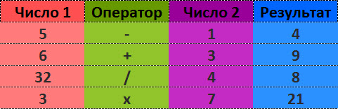
DATA-DRIVEN ПОДХОД
2 + 3 = 5
4 х 2 = 8
Число 1
Оператор
Число 2
Результат

Slide 21
KEYWORD-DRIVEN ПОДХОД
Планирование + Реализация
Создание карт объектов
Создание набора ключевых слов
Реализация фреймворка, обеспечивающего ключевые слова
Объект | Действие | Данные
LoginPage | Open
InputLogin | enterText | user
InputPassword | enterText | password
ButtonLogin | click
HomePage | assertLoggedIn

Slide 22
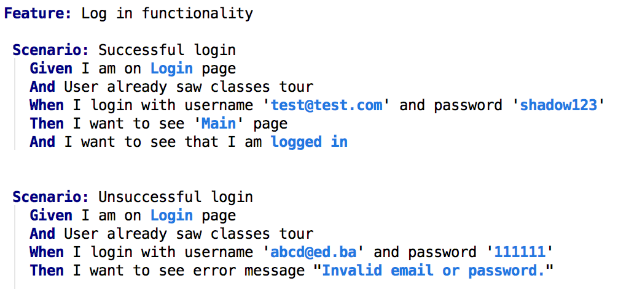
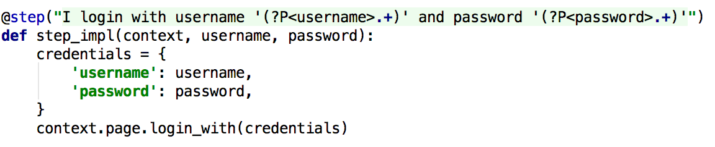
BEHAVIOR-DRIVEN ПОДХОД

Slide 23
ОБЛАСТИ ДЛЯ АВТОМАТИЗАЦИИ
Труднодоступные места в системе;
Часто используемая функциональность, риски от ошибок в которой достаточно высоки;
Рутинные операции;
Длинные end-to-end сценарии;
Проверка данных, требующих точных математических расчетов.

Slide 24
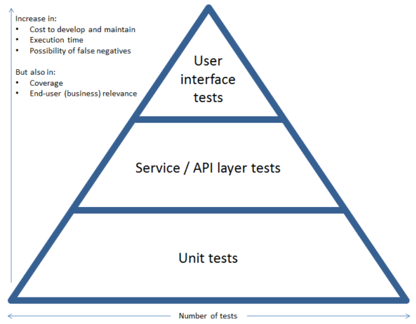
ПИРАМИДА АВТОМАТИЗАЦИИ

Slide 25
ПРОЦЕСС АВТОМАТИЗАЦИИ ТЕСТИРОВАНИЯ
Подготовка и планирование;
Дизайн и разработка;
Прогон тестов и сопровождение.

Slide 26
ПРОЦЕСС АВТОМАТИЗАЦИИ ТЕСТИРОВАНИЯ
Подготовка и планирование:
Анализ требований клиента к автоматизации;
Анализ тесткейсов для ручного тестирования;
Оценка пригодности приложения к автоматизации;
Выбор инструмента автоматизации;
Создание пилотных скриптов;
Установка тестового окружения.

Slide 27
ПРОЦЕСС АВТОМАТИЗАЦИИ ТЕСТИРОВАНИЯ
Дизайн и разработка:
Дизайн архитектуры (модули, фрэймворки);
Подготовка тестовых данных (если будут использоваться);
Определение повторно используемого кода и реализация многократно используемых функций, библиотек и фреймворков;
Разработка и отладка тестовых скриптов.

Slide 28
ПРОЦЕСС АВТОМАТИЗАЦИИ ТЕСТИРОВАНИЯ
Прогон тестов и сопровождение:
Запуск автоматических скриптов
Анализ результатов запуска
Создание отчетов о результатах запуска
Поддержание тестов в актуальном состоянии.

